Slide 1
CS231n
Stanford Spring 2025
Deep Learning for Computer Vision
스터디원 : 이경환, 인선우, 엄지용
CUAI
2026.09.29

Slide 2
스터디 소개
CS231n 스터디 구성원
이
인
엄
이경환
인선우
엄지용
AI학과
전기전자공학부
소프트웨어학부
20230202
20222379
20256500
CUAI
Stanford CS231n · Spring 2025

Slide 3
목차
01
CS231n은 어떤 강의인가?
Computer Vision과 Deep Learning의 관계
02
한 학기 전체 구조
Lecture 1–18에서 무엇을 배우는가
03
스터디 진행 현황
현재 Lecture 1–5 학습 완료
CUAI
Stanford CS231n · Spring 2025

Slide 4
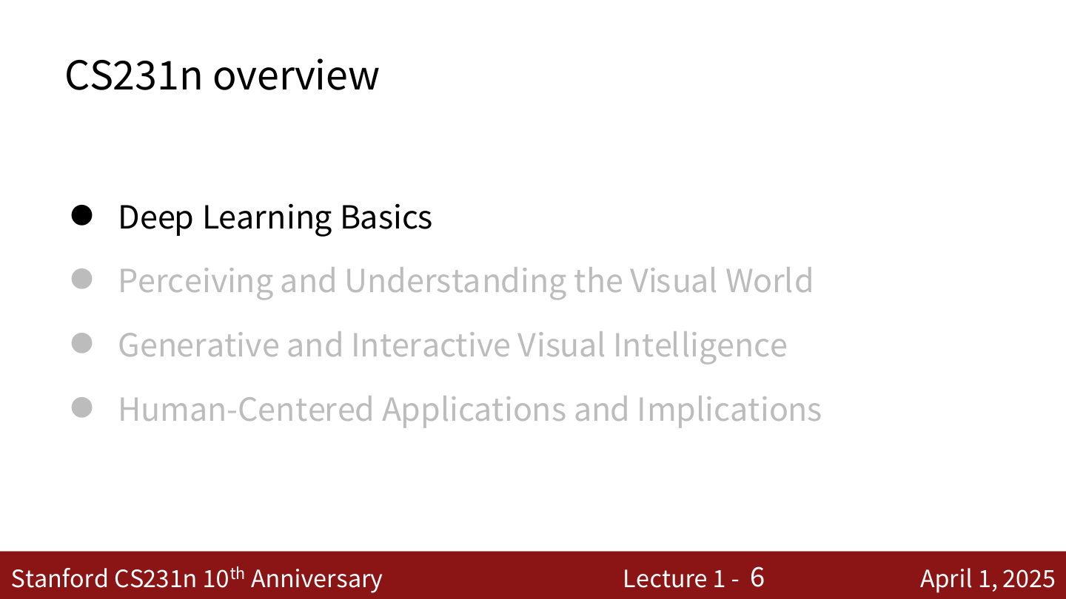
CS231n은 어떤 강의인가?
Lecture 1이 제시하는 강의의 정체성
CS231n: Deep Learning for Computer Vision
• Computer Vision 문제를 Deep Learning으로 풀어가는 강의
• 초반에는 분류와 학습의 기본기를 만들고
• 후반에는 3D·생성·멀티모달·로봇과 사람 중심 AI까지 확장
Course Introduction
CUAI
Stanford CS231n · Spring 2025

Slide 5
한 학기 전체 구조
Lecture 1에서 제시한 네 축이 이후 Lecture 2–18로 전개됩니다.
01
02
03
04
Deep Learning Basics
Perceiving & Understanding
the Visual World
Generative & Interactive
Visual Intelligence
Human-Centered
Applications & Implications
Lecture 2–4
Lecture 5–12
Lecture 13–16
Lecture 17–18
분류 · Loss · Optimization · Backpropagation
CNN · Sequence · Transformer · Detection · Video · SSL
Generative Models · 3D Vision · Multimodal Foundation Models
Robot Learning · Human-Centered AI
CUAI
Course map based on CS231n Lecture 1 & 5

Slide 6
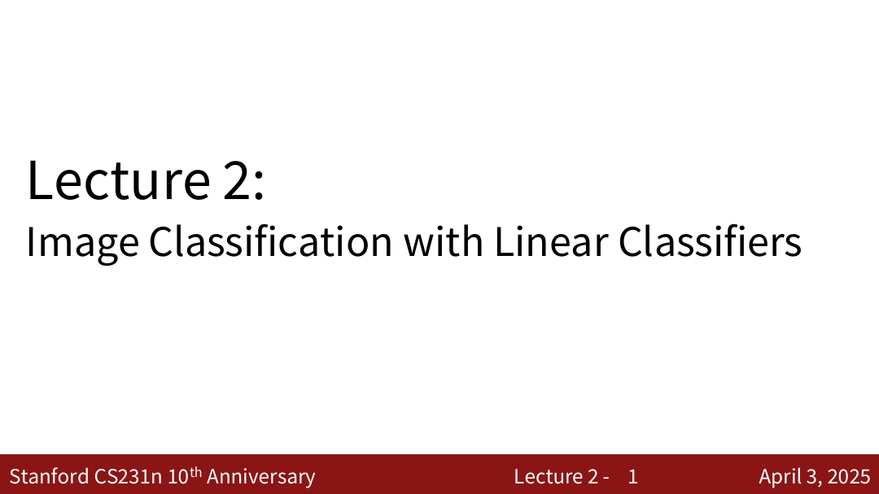
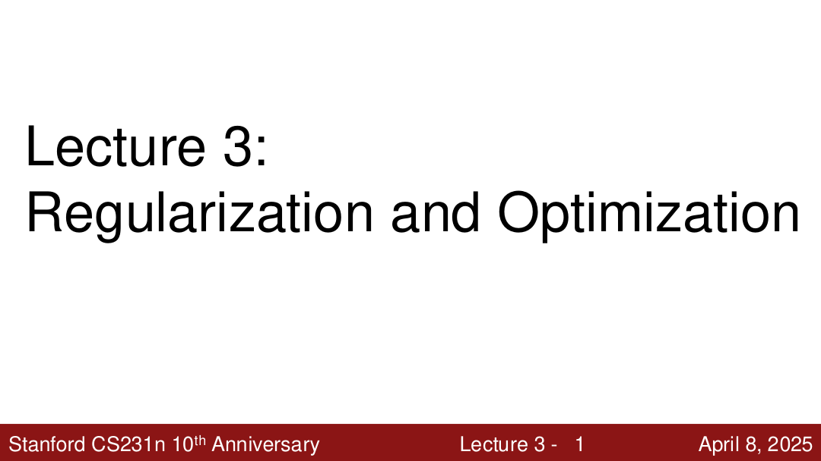
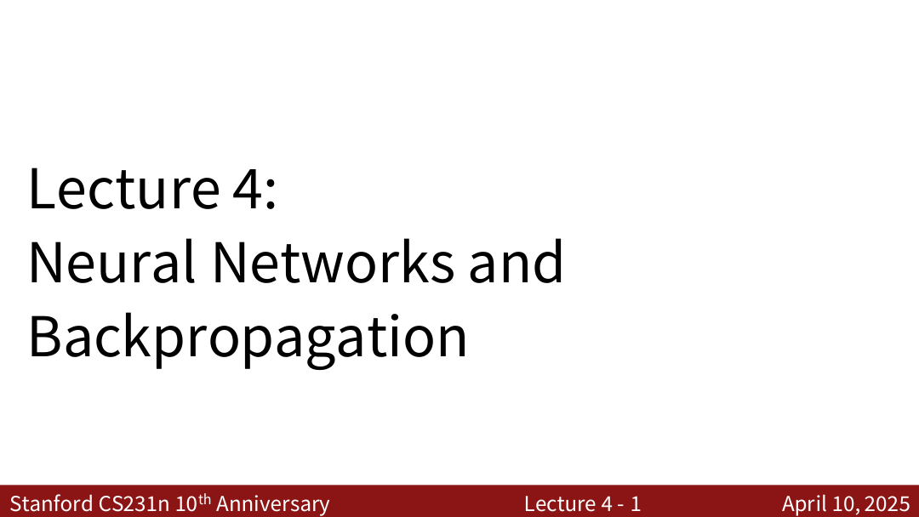
Part 1. Deep Learning Basics
Lecture 2–4 · 학습의 기본 파이프라인을 만든다
학습 완료
학습 완료
학습 완료
L2 Image Classification
L3 Regularization & Optimization
L4 Neural Networks & Backprop
KNN · Linear Classifier · Softmax
Loss · Regularization · SGD / Adam
Gradient · Backpropagation · MLP
CUAI
입력 image → score → loss → optimization → backpropagation
Stanford CS231n · Spring 2025

Slide 7
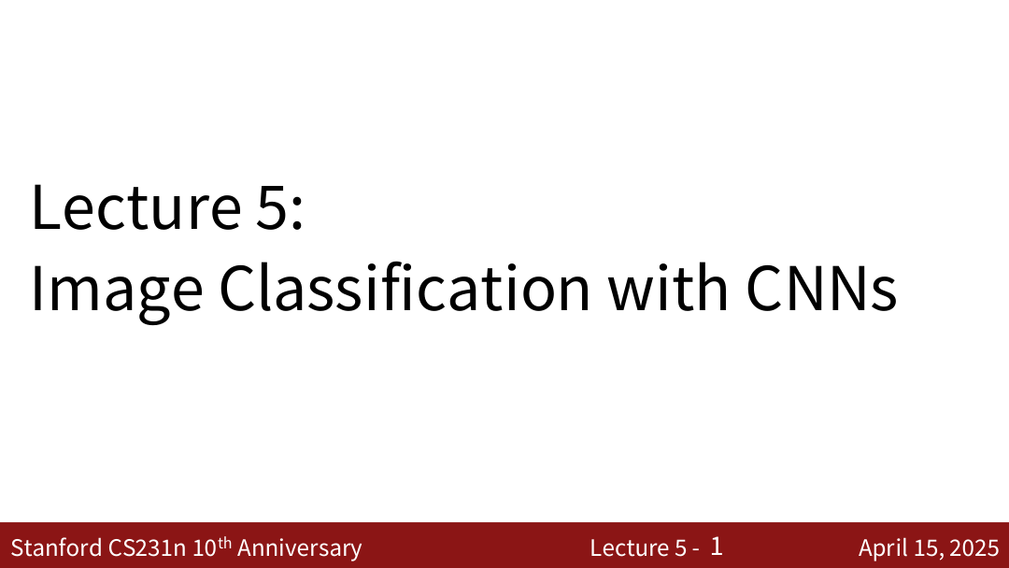
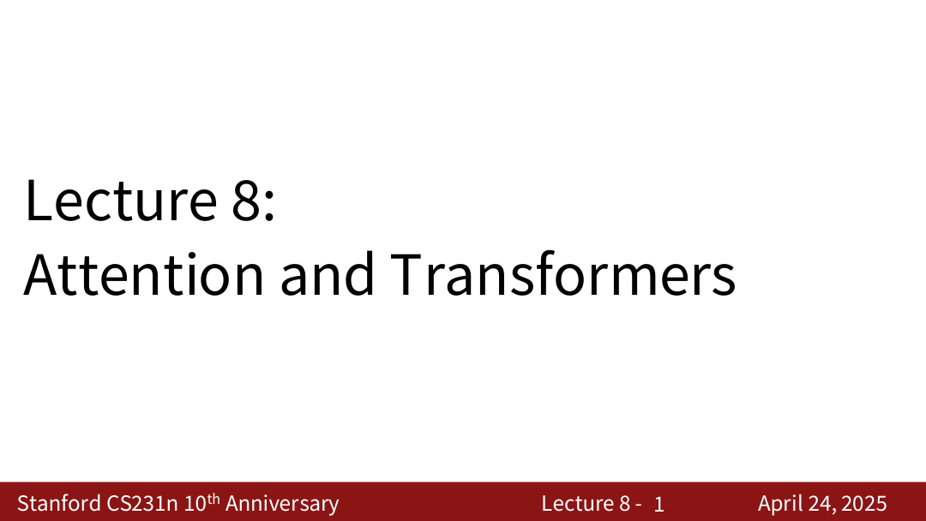
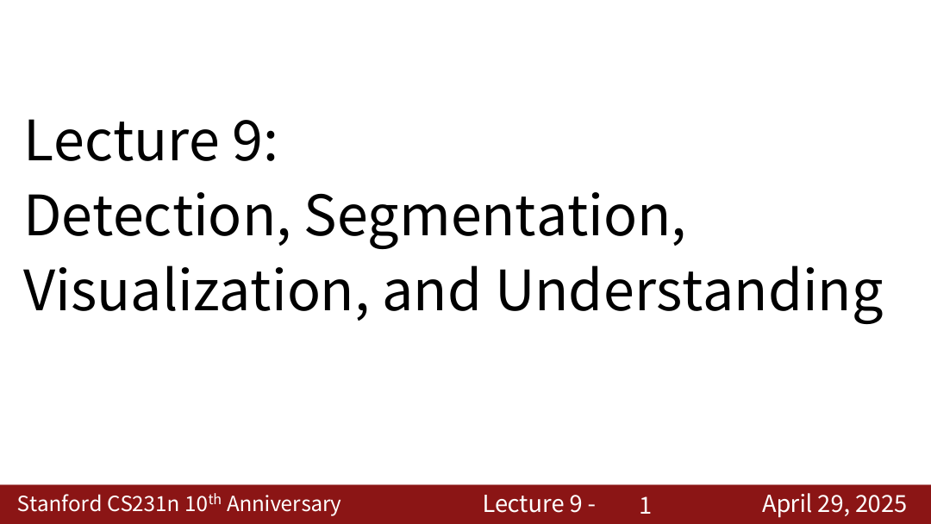
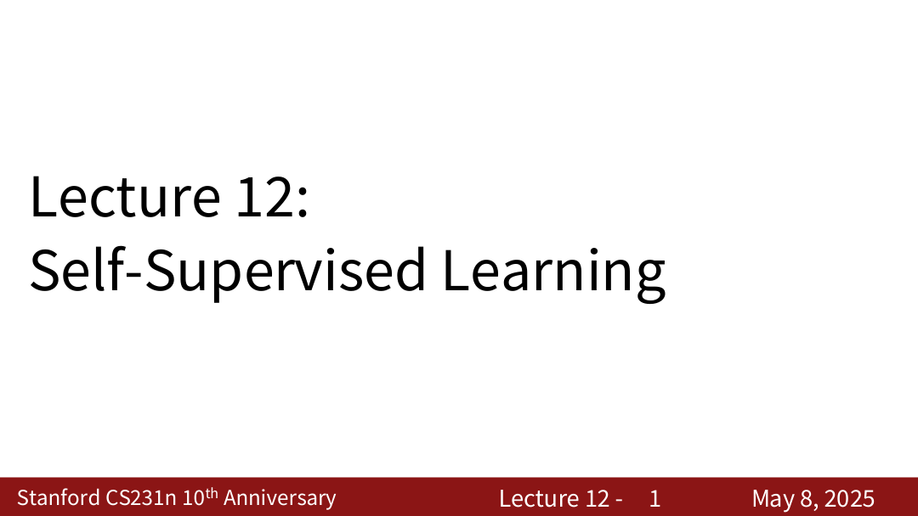
Part 2. Perceiving & Understanding the Visual World
Lecture 5–12 · “이미지를 분류하는 법”에서 “시각 정보를 이해하는 법”으로
학습 완료
L5–6
L7–8
L9–10
L11–12
CNN & CNN Architectures
RNN · Attention · Transformers
Detection · Segmentation · Video
Distributed Training · SSL
이미지의 spatial structure를 직접 활용
sequence와 장기 의존성, attention
위치·픽셀·시간까지 이해
큰 모델을 학습하고 label 의존성을 줄임
CUAI
분류 → 위치/픽셀 → 시간 → 표현 학습
Stanford CS231n · Spring 2025

Slide 8
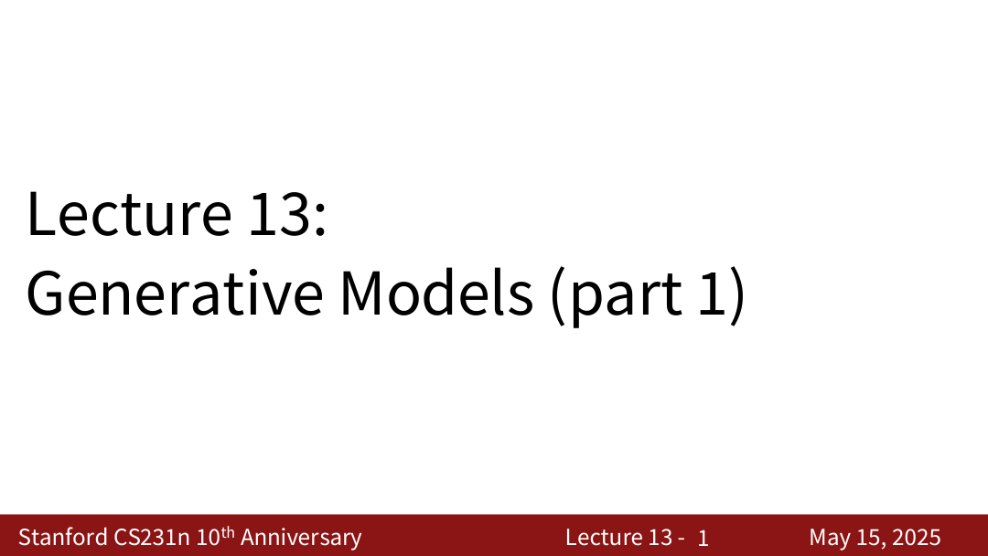
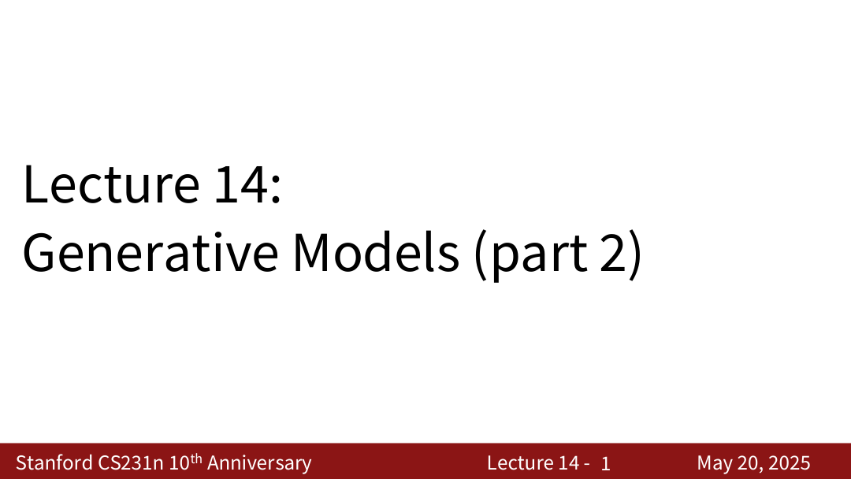
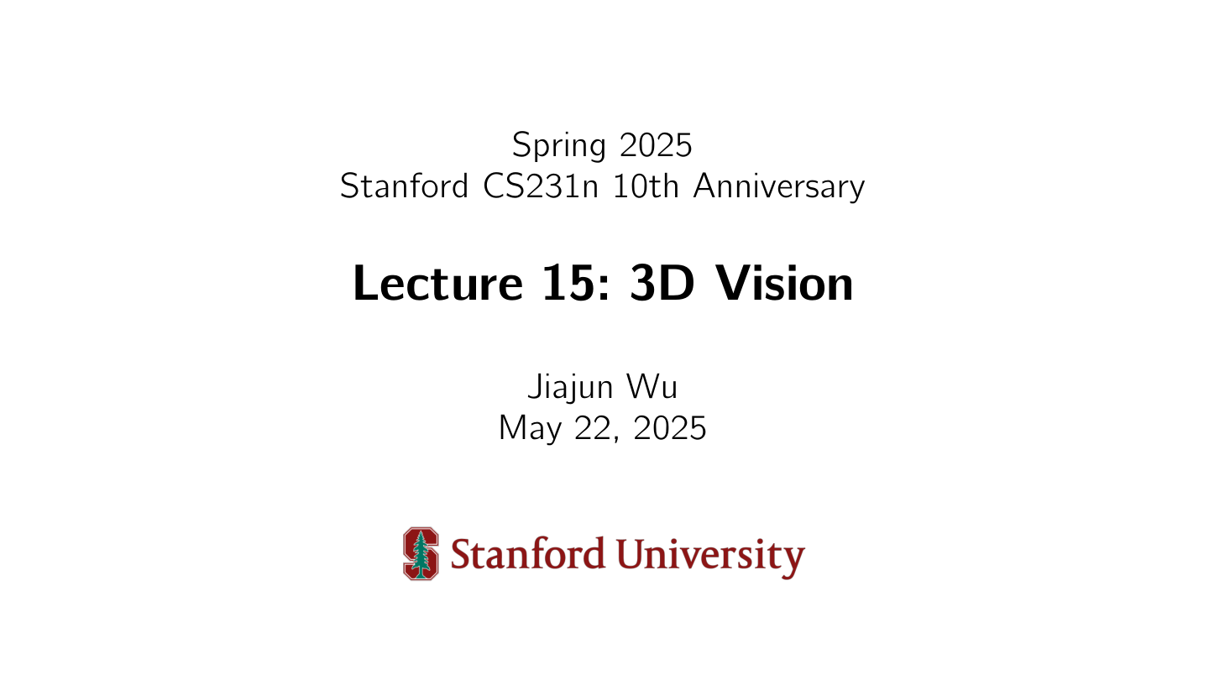
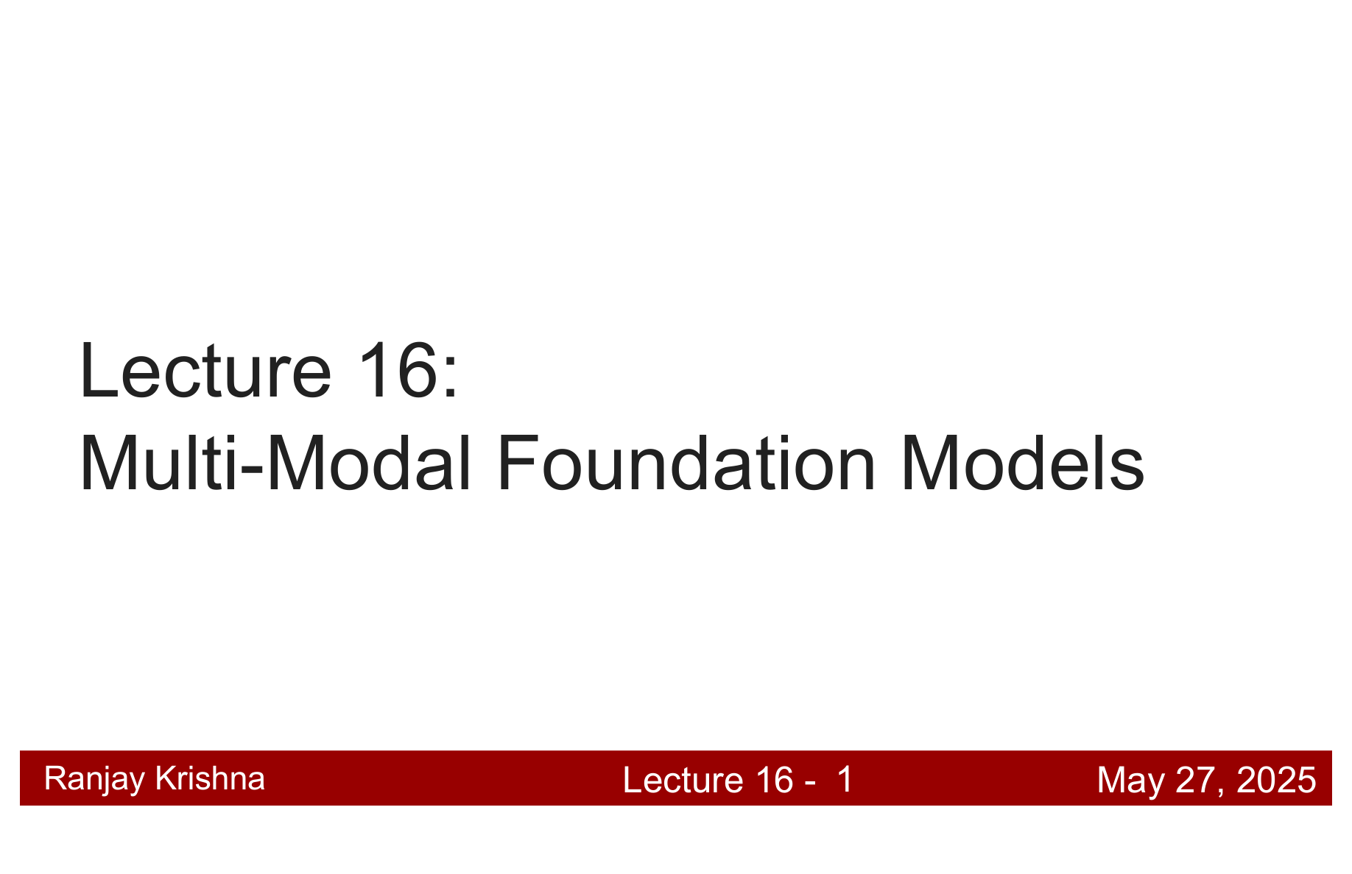
Part 3. Generative & Interactive Visual Intelligence
Lecture 13–16 · “이해”를 넘어 생성하고, 3D와 언어까지 연결한다
L13 Generative Models I
L14 Generative Models II
L15 3D Vision
L16 Multi-Modal Foundation Models
생성 모델의 기본 관점
더 발전된 생성 모델과 image generation
2D image 너머 geometry와 3D representation
vision + language를 하나의 foundation model로
CUAI
Recognize → Generate → Represent 3D → Connect modalities
Stanford CS231n · Spring 2025

Slide 9
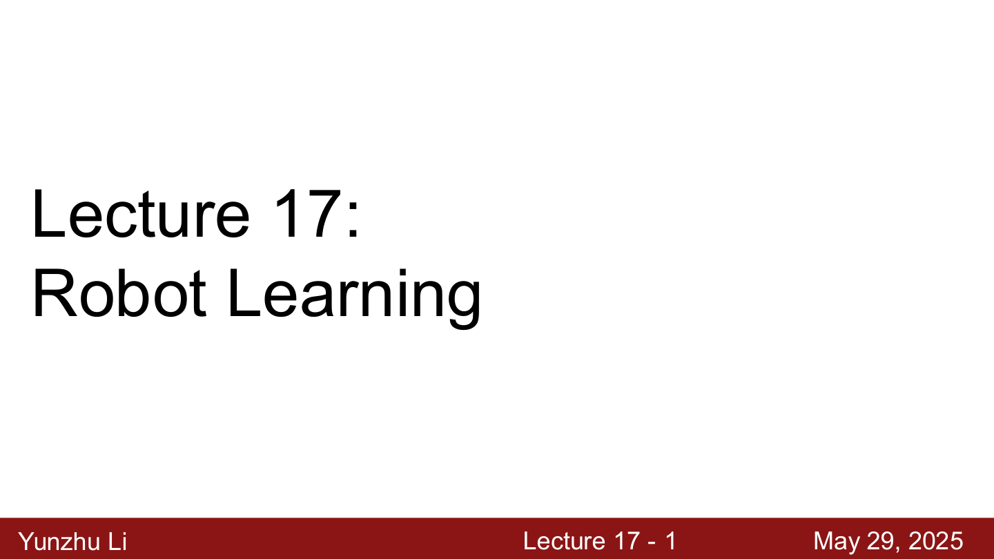
Part 4. Human-Centered Applications & Implications
Lecture 17–18 · 모델이 실제 환경과 사람에게 연결되는 단계
L18 Human-Centered Artificial Intelligence
강의의 마지막 축은 모델 성능 자체를 넘어
사람과 사회에 어떤 영향을 주는지까지 다룹니다.
Agent
Environment
Reward
Human
행동
상호작용
학습 신호
응용·영향
CUAI
Stanford CS231n · Spring 2025

Slide 10
CS231n 전체 흐름을 한 장으로 보면
각 Lecture는 따로 떨어진 주제가 아니라 “시각 지능의 범위를 넓히는 과정”으로 이어집니다.
1
기본 학습 원리
Linear · Loss · Optimization · Backprop
2
시각 표현 학습
CNN · Architecture · SSL
3
복잡한 시각 이해
Transformer · Detection · Video
4
생성·멀티모달
Generative · 3D · Foundation Models
5
환경·사람과 상호작용
Robot Learning · Human-Centered AI
CUAI
CS231n = “이미지를 맞히는 모델”에서 “세상을 보고, 만들고, 상호작용하는 시스템”까지
Stanford CS231n · Spring 2025

Slide 11
Lecture 1–18 전체 로드맵
✓
L1
Introduction
L10
Video Understanding
✓
L2
Image Classification with Linear Classifiers
Large-Scale Distributed Training
4주차
L11
4주차
✓
L3
Regularization and Optimization
L12
Self-Supervised Learning
5주차
✓
L4
Neural Networks and Backpropagation
L13
Generative Models (Part 1)
✓
L5
Image Classification with CNNs
L14
Generative Models (Part 2)
5주차
L6
Training CNNs and CNN Architectures
L15
3D Vision
L7
Recurrent Neural Networks
L16
Multi-Modal Foundation Models
L8
Attention and Transformers
L17
Robot Learning
CUAI
L9
Detection, Segmentation, Visualization, and Understanding
L18
Human-Centered Artificial Intelligence
현재 5 / 18
Stanford CS231n · Spring 2025

Slide 12
감사합니다.
Q&A
CUAI

